Slide 1
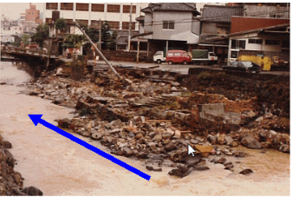
長崎大水害
（写真：長崎県河川課提供）
●おもな被害 ・死者・行方不明者：299人
・こわれた家：1,542戸
（長崎県全体）

